Slide 1
Hava Durumu Uygulaması
Emre Kocaayak 2213007010

Slide 2
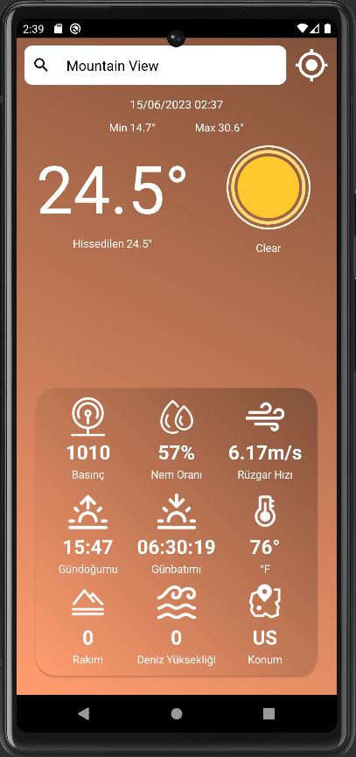
Uygulamamızın Ana Görüntüsü
Uygulamamız bir şehir üzerinde arama yapıldığında sağdaki gibi çıktıları bize vermektedir. Verdiği çıktılar sırasıyla; -Sıcaklık(minimum ve maksimum içerir)
-Hissedilen Sıcaklık
-Basınç
-Nem
-Rüzgar Hızı
-GünDoğumu
-Günbatımı
-Fahrenayt cinsi
-Rakım
-Deniz Yüksekliği
-Ülke

Slide 3
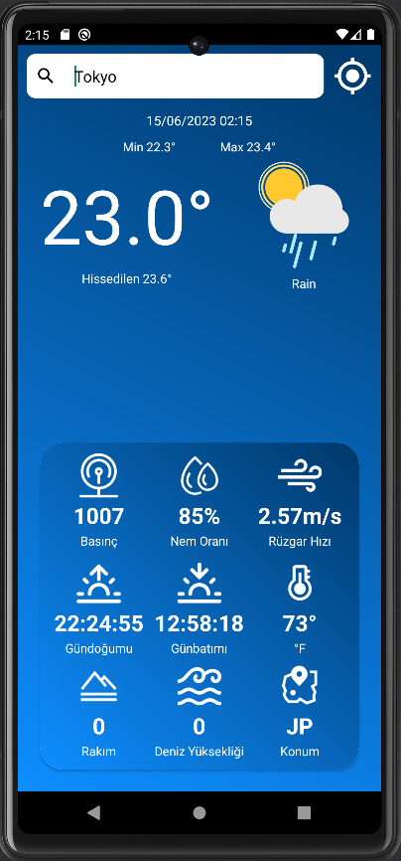
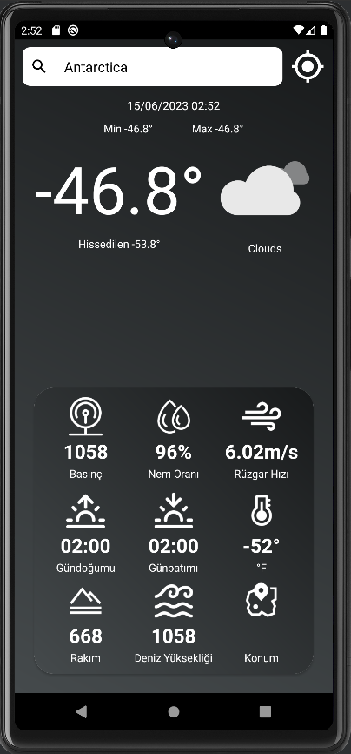
Güncel hava durumuna duyarlı temalar
Sağdaki 3 örnekteki gibi uygulamamız güncel hava durumuna göre ikon ve arka plan temalarını değiştirebilme özelliğine sahiptir.

Slide 4

Arama Çubuğu
Gördüğünüz arama çubuğu ile dünyanın her yerindeki istediğiniz yerin güncel hava durumunu görebilirsiniz.

Slide 5

Konum Özelliği
Resimdeki butona bir kez tıkladığınızda sizden konum izni isteyecektir ve onayladığınız takdirde konumunuzdaki güncel konumu 7/24 gösterecektir!
Notes:
kuttumuratovaa

Slide 6
API nedir
API, yazılımlar arasında bilgi alışverişi yapmak, işlevlerini kullanmak veya hizmetlerine erişmek için kullanılan bir arayüzdür. Biz de bu uygulamamızda API’dan yararlanıyoruz.

Slide 7
Sunumuma katıldığınız için teşekkür ederim…

